Slide 1
EL MEJOR TRATO…EN MI TRABAJO

Slide 2
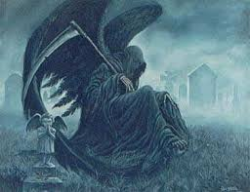
Y PARA TI…¿QUE ES LA MUERTE?

Slide 3
LA MUERTE EN LA SOCIEDAD ACTUAL
CONCEPTO DE MUERTE:
A).-EXPERIENCIAS CERCANAS A LA MUERTE.
B).- CULTURA.
C).- RELIGION.
D).- FAMILIA.
E).- EDUCACION.
F).- CONCEPTO DE TRASCENDENCIA.
-
POLARIDADES DE LA VIDA:
-AMOR/ODIO
-FORTALEZA/DEBILIDAD
-SALUD/ENFERMEDAD
-VIDA/MUERTE.
DIMENSIONES DE LA MUERTE
A).-FIN. DESPOJO, PERDIDA, HUNDIMIENTO, ABANDONO, DERROTA.
B).- DESCANSO, ENTREGA, CONSUMACION, PLENITUD, CORONAR, LLEGAR A LA CIMA,

Slide 4
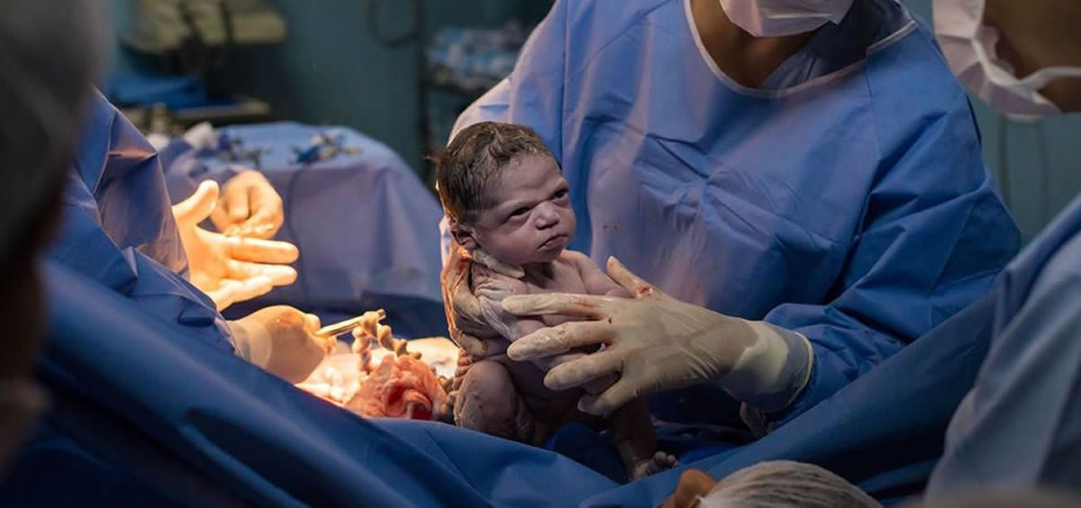
PARABOLA DE LOS GEMELOS
NACER-MORIR-TRASCENDER

Slide 5
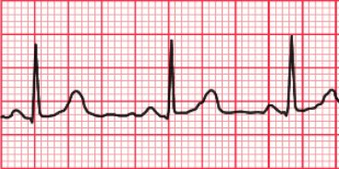
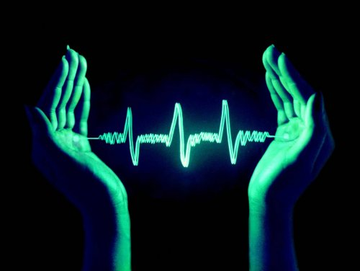

Slide 6
EJERCICIOS: REFLEXION: LA TAZA DE TE VACIA. ¿QUÉ ME ESTORBA PARA ENFRENTAR LA MUERTE? ¿QUÉ ME AYUDA A ENFRENTAR LA MUERTE? ¿QUÉ ME HAN DICHO MIS CREENCIAS Y LAS PERSONAS SOBRE LA MUERTE? ¿QUÉ ME DICE MI FE SOBRE LA MUERTE? ¿QUÉ CREO SOBRE LA MUERTE?

Slide 7
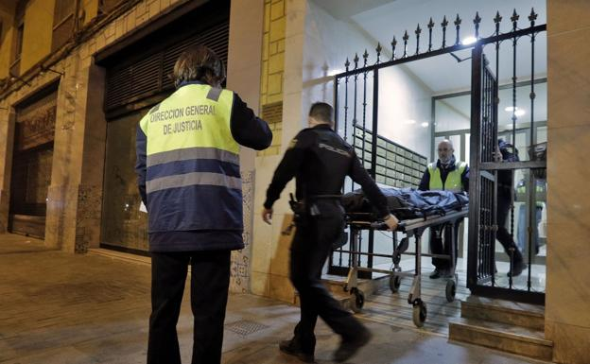
LA DIGNIDAD PÓSTUMA SE ERIGE ENTONCES COMO EL VALOR RECONOCIDO AL CUERPO SIN VIDA DE LA PERSONA, EL CUAL CONSTITUYE SU MEMORIA Y LA DE SU RED DE RELACIONES SIGNIFICATIVAS, DE LO CUAL SE DERIVA UNA ACTITUD DE RESPETO A SUS VALORES, CREENCIAS, PREFERENCIAS RELIGIOSAS, IDEOLÓGICAS Y ÉTICAS, ASÍ COMO DE SU INTEGRIDAD,
EL TRATO DIGNO AL CADÁVER ES MOSTRAR RESPETO POR EL SER HUMANO COMPRENDER QUE SIGUE SIENDO UN SER HUMANO Y JAMÁS LLEGARÁ A SER UN OBJETO. TAMBIÉN.

Slide 8
ACEPTACION INCONDICIONAL.
CONVIVIR CON LAS DIFERENCIAS Y ACEPTAR A LA PERSONA COMO ES.
EMPATIA
ACTITUD COGNITIVA.
COMPRENDER EL MUNDO INTERNO DE LA OTRA PERSONA.
TENER UNA ACTITUD NUTRISIA
CONGRUENCIA
SER AUTENTICO.
CREER EN SU CAPACIDAD DE CAMBIO.
NO JUZGAR NI ETIQUETAR.
NO ENGAÑARSE A SI MISMO NI A LOS DEMAS.
LOS TRES ELEMENTOS DEL DESARROLLO HUMANO

Slide 9
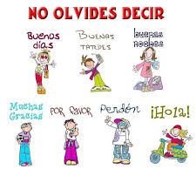
SER TRATADOS COMO PERSONAS.
MIREN, ESCUCHEN, SALUDEN, TENGAN EN CONSIDERACIÓN SU OPINIÓN, SEAN CORDIALES E, INCLUSO, CARIÑOSOS. ES INTERESANTE OBSERVAR QUE EN ALGUNOS DE ELLOS (QUE “SALUDEN”) EN SÍ MISMO SE VINCULA MENTALMENTE A LA PRESENCIA DE LA SONRISA Y/O ACTITUD DE ALEGRÍA, QUE ES VALORADO MÁS ALLÁ QUE UN SALUDO AMABLE. EL SALUDO UNIDO A LA SONRISA SE PERCIBE POSITIVAMENTE Y ES INTERPRETADO COMO QUE A ESA PERSONA “LE GUSTA LO QUE HACE”, LE IMPORTO Y SIENTE QUE DISMINUYE SU ANSIEDAD.

Slide 10
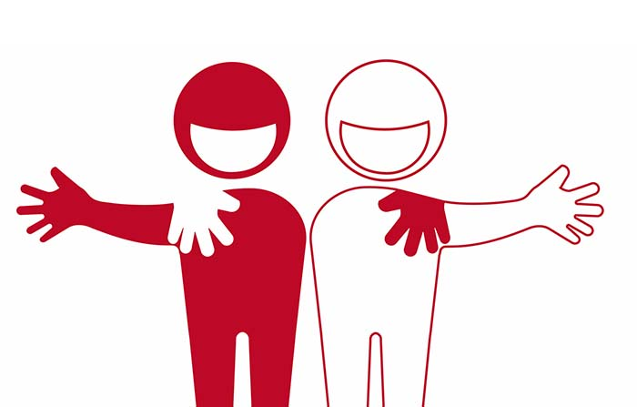
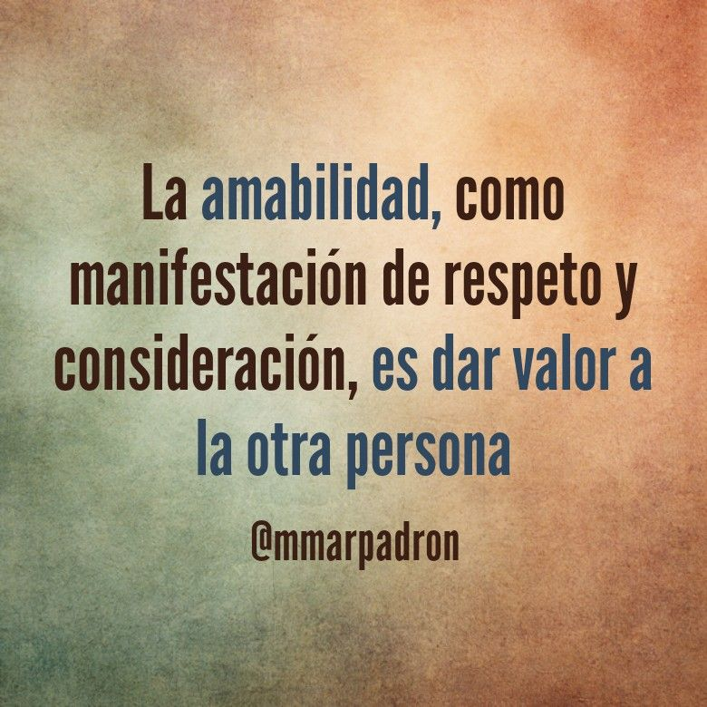
SIN DISCRIMINACIÓN, IGUALDAD EN EL TRATO:
RECUERDE QUE ES UN SER QUE SIENTE, PIENSA Y REACCIONA COMO TAL, QUE POR SU SITUACIÓN ES MUY SENSIBLE, POR LO MISMO AL RETIRARSE DEBE TENER LA MEJOR IMPRESIÓN RESPECTO AL TRATO Y CALIDAD DE LAS PRESTACIONES QUE SE LE OTORGAN.
SERÁ ATENTO CON TODOS, SIN DISTINCIÓN DE PERSONAS, CLASE SOCIAL O POSICIÓN ECONÓMICA. NO ESCATIME EL USO DE “ MUCHAS GRACIAS”, “DISCULPE USTED”, POR FAVOR, PERMITAME, ETC.

Slide 11
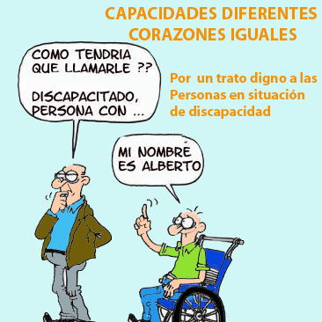
PERSONA QUE ENTIENDE:
SE ESPERA QUE LE DEN INFORMACIÓN COMPLETA SOBRE EL SERVICIO, TENER ACCESO A LA INFORMACIÓN A TRAVÉS DE OTROS MEDIOS Y, CUANDO ACUDEN AL PRESTADOR CON SUS DUDAS Y PREOCUPACIONES SE LES RESUELVAN.
CUANTO MÁS DÉBIL SEA LA SITUACIÓN DE UNA PERSONA, DE UN ENFERMO, DE UN ANCIANO, DE ALGUIEN QUE SUFRE, MÁS INTENSO DEBE SER EL ESFUERZO EN TRATARLO DIGNAMENTE
LA MUERTE NO SÓLO PRODUCE DOLOR O SUFRIMIENTO, SINO QUE, EN LAS SITUACIONES SEVERAS O ASÍ VIVIDAS POR LA PERSONA, PROVOCA UN ESTADO DE ABATIMIENTO QUE LA DEJA MÁS INDEFENSA ANTE EL
ENTORNO

Slide 12
IDENTIFICADO Y COMPROMETIDO CON LAS NECESIDADES INDIVIDUALES Y SOCIALES DE LOS DOLIENTES.
SENSIBILIDAD.
ASERTIVO, PRO ACTIVO, PRO POSITIVO.
RESPETUOSO DE LOS DERECHOS HUMANOS.
HABILIDAD PARA IDENTIFICAR LAS NECESIDADES DEL PACIENTE.
CONOCIMIENTOS SOBRE LA VIDA Y LA MUERTE.
COMPASIVO.
HUMILDAD, ALTO SENTIDO HUMANO, GENEROSIDAD, ESPIRITUALIDAD, CONGRUENCIA…
PERSONAL DE FUNERARIA
DOLIENTE

Slide 13
COMENZANDO EN ESTE INSTANTE TODO LO HARE CON TODA CALIDAD.
YA NO VOLVERE A HACER ALGO “AL AVENTON”
PENSARE BIEN LAS COSAS ANTES DE REALIZARLAS, PARA ASEGURARME DE QUE TENDRAN UNA CALIDAD DIGNA DE MI PERSONA. LA CALIDAD SERA MI MARCA Y HARE QUE ME DISTINGA DE LOS DEMAS.
HARE BIEN TODO Y AL PRIMER INTENTO.

Slide 14
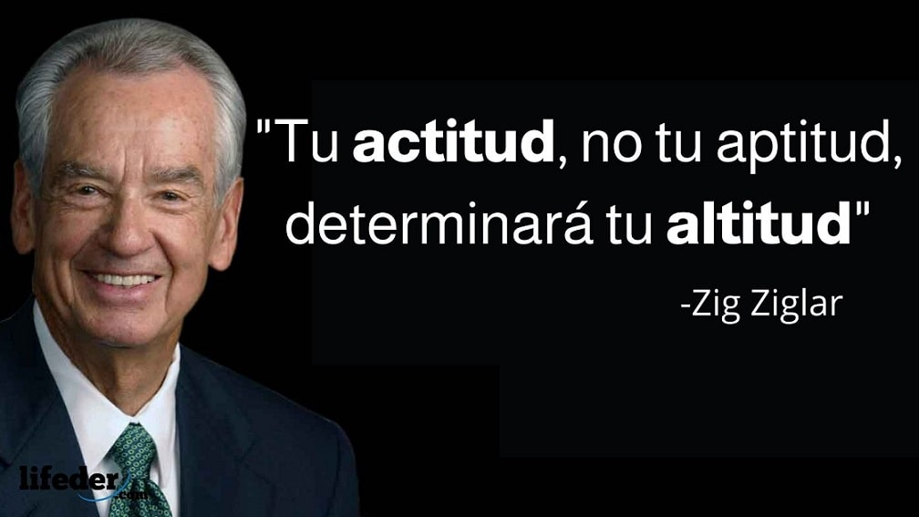

Slide 15
MUCHAS GRACIAS

